Slide 1
第3章 SQL Server 2005基础
知识技能目标：
1.了解SQL Server 2005的特点
2.掌握SQL Server 2005的安装及数据库服
务器的管理
3. 掌握T-SQL语言的基础知识

Slide 2
第3章 SQL Server 2005基础
引导案例：
第2章设计了教务管理数据库，接下来要做的是在具体数据库管理系统SQL Server 2005支持下来实现这些设计。因此本章介绍SQL Server 2005的运行环境、服务器配置以及T-SQL语言基础，为在SQL Server 2005下数据库的实现和管理打下基础。

Slide 3
第3章 SQL Server 2005基础
3.1 认识 SQL Server 2005
3.2 配置 SQL Server 2005
3.3 Transact-SQL语言基础
小结

Slide 4
3.1 认识SQL Server 2005
3.1.1 SQL Server 2005简介
SQL Server是Microsoft公司开发的一个典型的关
系型数据库管理系统。它功能强大、操作简便、安全可
靠，因而得到广泛应用。SQL Server 2005基于 SQL
Server 2000 的强大功能，是继SQL Server 2000之后
推出的最新版本。
由数据库引擎、Analysis Services、Reporting
Services和Integration Services 四个部分组成，对应
于SQL Server 2005的四个服务。
返回目录

Slide 5
3.1 认识SQL Server 2005
SQL Server 2005性能
  通过SQL Server Management Studio工具集成了所有SQL Server 2005服务。
  提供安全、可靠、可伸缩、高可用的关系型数据库引擎。
  提供功能强大的T-SQL语言。
  适用于从移动设备到64位系统的各种平台。
  提供功能强大的复制服务。
  引入.NET语言，与VS .NET紧密结合，使用.NET语言就可以创建数据库对象，更大程度地方便了数据库应用程序的开发。
返回目录

Slide 6
3.1 认识SQL Server 2005
SQL Server 2005性能
  完全支持关系数据和XML（Extensible Markup Language）数据，提供了XML数据类型，使用户能够以最适合自身需求的格式进行数据的存储、管理和分析。
  提供强大的数据转换功能。
  引入了新的SQL Server应用程序框架，包括Service Broker、Notification Services、SQL Server Mobile和SQL Server Express。
  提供全面的报表解决方案，可创建、管理和发布传统的报表和交互的、基于Web的报表。提供了基于服务器的企业级报表环境工具Reporting Services，可以通过Web 服务进行管理。
返回目录

Slide 7
3.1 认识SQL Server 2005
3.1.2 SQL Server 2005的版本和环境要求
一般来讲，在Microsoft SQL Server 2005中共有５个不同的版本，分别是企业版、工作组版、标准版、开发版和简易版，用户可以根据不同的需要选择不同的版本。
在安装SQL Server 2005之前我们首先应该了解其不同版本对计算机软件、硬件及网络环境的要求（这里我们以32位操作系统平台为例）。
返回目录

Slide 8
3.1 认识SQL Server 2005
表3-1 SQL Server 2005对硬件的要求（最低要求）
版本 | 处理器 | 内存 | 硬盘空间 | 显示 | 驱动设备 | 指点设备
企业版 | 600兆赫兹(MHz) Pentium III-兼容或更快的处理器；1-gigahertz (GHz)或更快的处理器 | 至少512MB；建议1GB内存或更高 | 安装推荐：大约需要350 MB可用硬盘空间。安装SQL Server在线手册，SQL Server移动版在线手册，和样本数据库大约需要425 MB可用硬盘空间 | Super VGA (1,024x768)或者更高性能的视频显示卡和监视器 | CD-ROM 或者 DVD-ROM 驱动器 | Microsoft鼠标或其他兼容定点设备
标准版
工作组版
开发版
企业版 |  | 192 兆(MB)内存或更多；512 megabytes (MB)内存或更多
返回目录

Slide 9
3.1 认识SQL Server 2005
表3-2 SQL Server 2005对操作系统的要求
SQL Server2005版本或组件 | 操作系统要求
企业版 | Microsoft Windows 2000 Server 包含Service Pack (SP) 4或更新版本； Windows Server 2003 标准版，企业版，或者数据中心版（Datacenter Edition）包含SP 1或更新版本； Windows Small Business Server 2003包含SP 1或更新版本
标准版 | Microsoft Windows 2000 Server 包含Service Pack (SP) 4或更新版本； Windows 2000专业版包含Pack (SP) 4或更新版本，Windows XP 包含SP 2或更新版本； Windows Small Business Server 2003包含SP 1或更新版本； Windows Server 2003 标准版，企业版，或者数据中心版（Datacenter Edition）包含SP 1或更新版本； Windows Small Business Server 2003包含SP 1或更新版本
工作组版 | Microsoft Windows 2000 Server 包含Service Pack (SP) 4或更新版本； Windows 2000 专业版包含SP 4或更新版本；Windows XP 包含Service Pack 2或更新版本；Windows Server 2003 标准版，企业版，或者数据中心版（Datacenter Edition）包含SP 1或更新版本； Windows Small Business Server 2003包含SP 1或更新版本
开发版
学习版 | Microsoft Windows 2000 Server 包含Service Pack (SP) 4或更新版本； Windows Server 2003 标准版，企业版，或者数据中心版（Datacenter Edition）包含SP 1或更新版本； Windows Small Business Server 2003包含SP 1或更新版本

Slide 10
3.1 认识SQL Server 2005
表3-3 SQL Server 2005对网络环境的要求
网络组件 | 最低要求
IE浏览器 | IE6.0 SP1或更高版本，如果只安装客户端组件且不需要连接到加密的服务器，则Internet Explorer4.01 SP2即可
IIS服务 | 安装报表服务需要IIS5.0以上
ASP.NET 2.0 | 报表服务需要ASP.NET
返回目录

Slide 11
3.1 认识SQL Server 2005
3.1.3 SQL Server 2005的安装及组件目录
SQL Server2005有多个版本，下面以安装SQL Server2005企业版为例介绍系统的安装过程。
返回目录

Slide 12
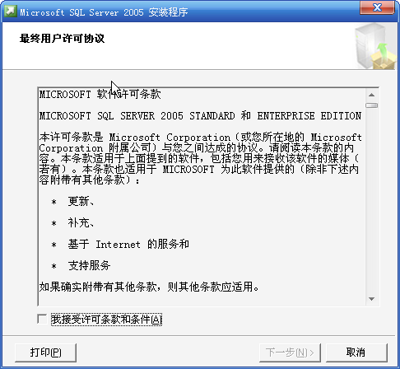
3.1 认识SQL Server 2005
1.执行安装程序。打开光盘或硬盘上的SQL Server2005安装文件，执行安装的可执行文件开始安装，进入“最终用户许可协议”界面。
返回目录

Slide 13
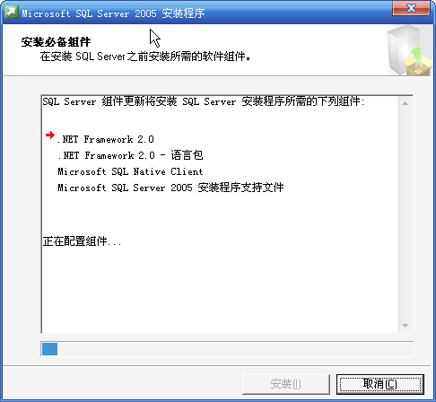
3.1 认识SQL Server 2005
2.阅读许可协议后，选中“我接受许可条款和条件”复选框，接受协议，单击“下一步”按钮，安装SQL Server2005必备的组件。
返回目录

Slide 14
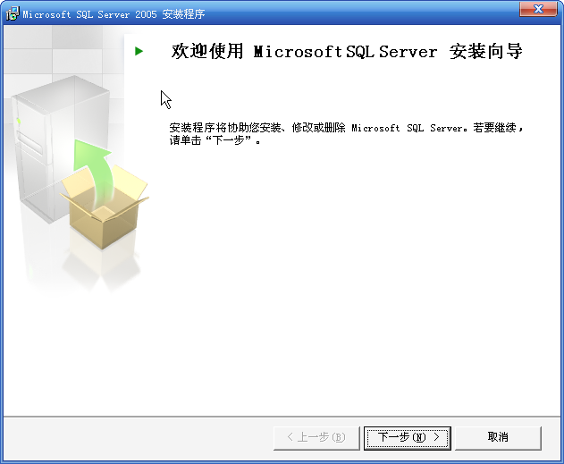
3.1 认识SQL Server 2005
3.必备组件安装完成后，单击 “下一步”，进行计算机配置扫描。
4.如果系统配置检查成功，进入SQL Server2005安装向导的欢迎界面。
返回目录

Slide 15
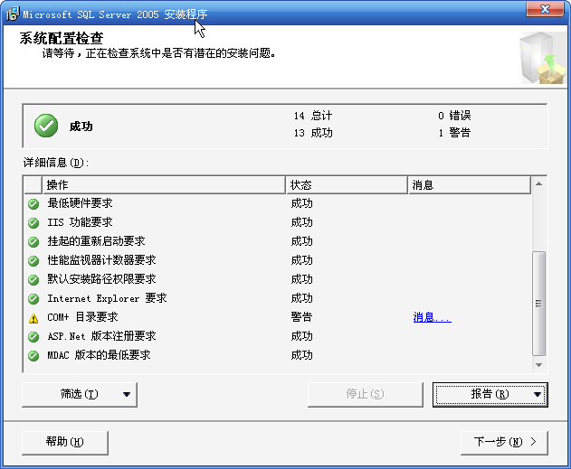
3.1 认识SQL Server 2005
5.点击 “下一步”，进入“系统配置检查”界面如图所示。安装程序对系统的软、硬件进行全面的检查，看是否有阻止安装程序运行的情况存在。如果显示警告，不会影响安装；如果显示“失败”，则会影响后面的安装。
返回目录

Slide 16
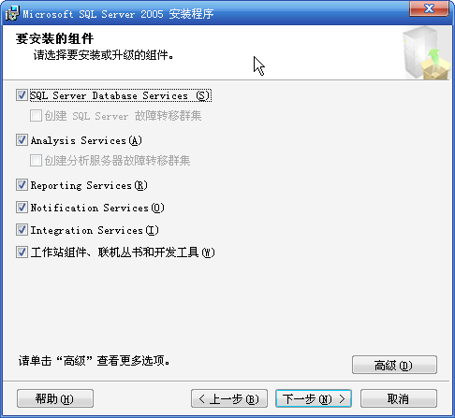
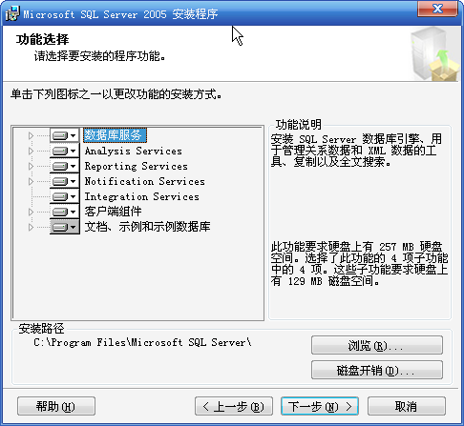
3.1 认识SQL Server 2005
6.系统配置检查成功之后，单击“下一步”按钮，在弹出“注册信息”窗口输入“姓名”和 “公司名”单击 “下一步”进入“要安装的组件”界面如图所示。用户还可以根据需要选择安装组件。也可以单击“高级”按钮，进行高级安装，如图所示。根据需要选择需要安装的组件。

Slide 17
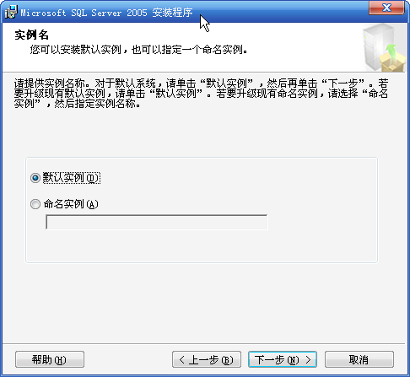
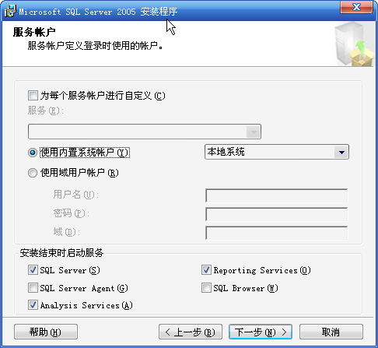
3.1 认识SQL Server 2005
7.单击“下一步”，进入“实例名”界面，如图所示。用户可以根据自己需要选择“默认实例”或是“命名实例”，这里我们选择“默认实例”，单击 “下一步”按钮，进入“服务帐户”界面，如图所示。

Slide 18
3.1 认识SQL Server 2005
8.在“服务帐户”界面中，可以为服务帐户指定用户名、密码和域名。既可以让所有的服务器使用一个账户，也可以为各个服务制定单独的账户。如果要为各个服务制定单独账户，需要选中“为每个服务账户进行自定义”的复选框，然后从下拉列表中选择服务名称，为该服务提供登录凭据。
返回目录

Slide 19
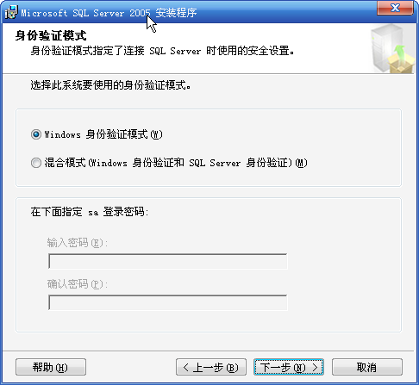
3.1 认识SQL Server 2005
9.单击“下一步”按钮，进入“身份验证模式”界面，如图所示。该界面中可选身份验证模式有两种：一是“Windows身份验证模式”，二是“混合模式”，如果选择后者，需要为sa输入登录密码；默认选项是前者，无需设置登录密码。
返回目录

Slide 20
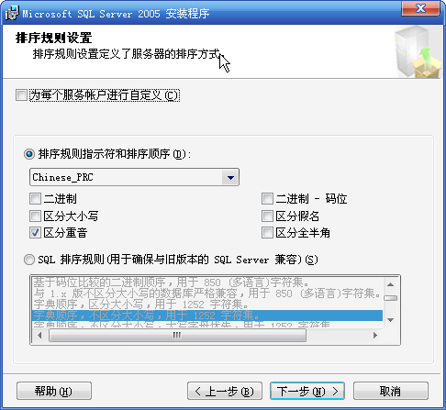
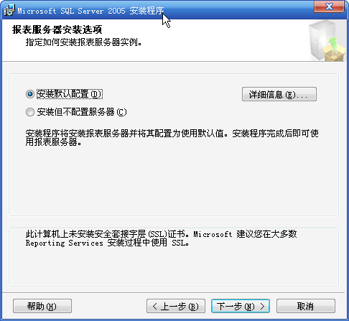
3.1 认识SQL Server 2005
10.选择默认选项，单击“下一步”按钮，进入“排序规则设置”界面，如所示。在此界面中选择默认设置即可，点击下一步，进入“报表服务安装选项”界面，如图所示。

Slide 21
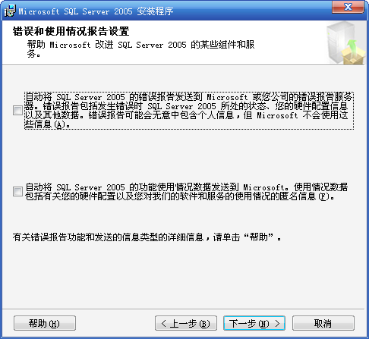
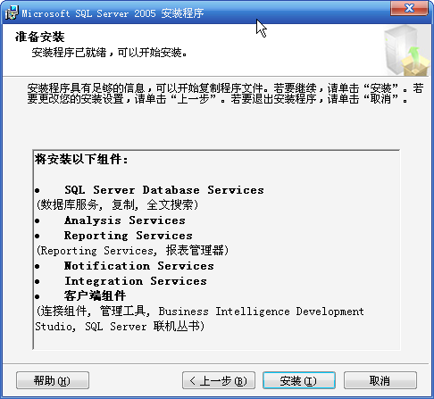
3.1 认识SQL Server 2005
11.选择“安装默认配置”，单击“下一步”按钮，弹出“错误和使用情况报告设置”界面，如图所示。用户可以选择错误和使用情况报告发送的方式。单击“下一步”，打开“准备安装”窗口，如图所示。

Slide 22
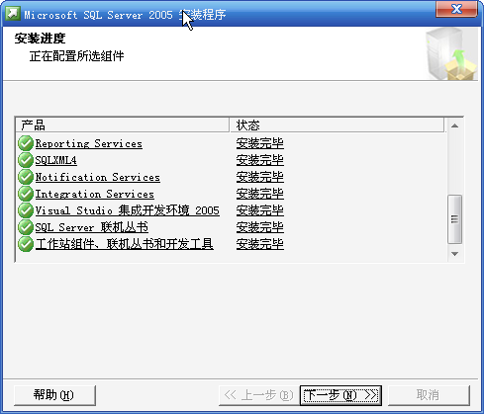
3.1 认识SQL Server 2005
12.单击“安装”，弹出“安装进度”窗口，如图3.14所示。当安装进度界面中的所有产品项目前面的符号全部变成绿色的符号时，表示所有的组件已经安装成功。
返回目录

Slide 23
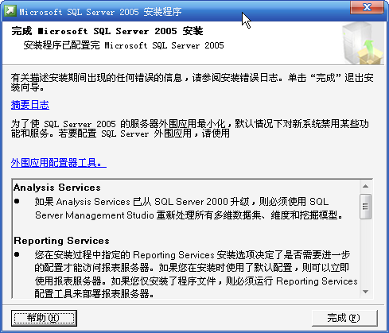
3.1 认识SQL Server 2005
13.等所有的组件安装成功后，单击“下一步”按钮，进入安装完成界面，如图所示，完成SQL Server2005安装过程。值得注意的是：如果得到重新启动计算机的提示，请立即进行此操作。安装完成后，要阅读来自安装程序的消息，如果出现未能重新启动计算机的现象，可能会造成以后运行安装程序失败。
返回目录

Slide 24
SQL Server 2005的组件目录
组件 | 默认路径 | 可配置路径或 固定路径
数据库引擎服务器组件 | \Program Files\Microsoft SQL Server\MSSQL.n\MSSQL\Binn\ | 可配置
数据库引擎数据文件 | \Program Files\Microsoft SQL Server\MSSQL.n\MSSQL\Data\ | 可配置
Analysis Services 服务器 | \Program Files\Microsoft SQL Server\MSSQL.n\OLAP\Bin\ | 可配置
Analysis Services 数据文件 | \Program Files\Microsoft SQL Server\MSSQL.n\OLAP\Data\ | 可配置
Reporting Services 报表服务器 | \Program Files\Microsoft SQL Server\MSSQL.n\Reporting Services\ReportServer\Bin\ | 可配置
Reporting Services 报表管理器 | \Program Files\Microsoft SQL Server\MSSQL.n\Reporting Services\ReportManager\Bin\ | 固定路径
SQL Server Integration Services | <安装目录>\90\DTS\ | 可配置
Notification Services | <安装目录>\90\Notification Services\ | 可配置
客户端组件 | <安装目录>\90\Tools\ | 可配置
复制和服务器端 COM 对象 | Program Files\Microsoft SQL Server\90\COM\5 | 固定路径
数据转换运行时引擎、数据转换管道引擎和 dtexec 命令提示实用工具的 SQL Server Integration Services 组件 DLL | Program Files\Microsoft SQL Server\90\DTS\Binn | 固定路径
为 SQL Server Integration Services 提供托管连接支持的 DLL | Program Files\Microsoft SQL Server\90\DTS\Connections | 固定路径
SQL Server integration Services 支持的每种枚举器类型的 DLL | Program Files\Microsoft SQL Server\90\DTS\ForEachEnumerators | 固定路径
SQL Server 浏览器服务、WMI 提供程序 | \Program Files\Microsoft SQL Server\90\Shared\ | 固定路径
在 SQL Server 2005 的所有实例之间共享的组件 | \Program Files\Microsoft SQL Server\90\Shared\ | 固定路径

Slide 25
3.1 认识SQL Server 2005
3.1.4启动和停止SQL Server服务
SQL Server服务是SQL Server2005的数据库引擎，是SQL Server2005的核心服务。SQL Server服务提供数据管理、事务处理、维护数据的完整性和安全性等工作。如果我们要使用这项服务，必须先启动它，而启动这项服务的方式有：使用SQL Server Configuration Mamager工具、使用SQL Server Management Studio工具、使用操作系统的“服务”窗口、设置服务为“自动”启动类型等（SQL Server2005其它类型的服务也可以使用上述方法来管理）。
返回目录

Slide 26
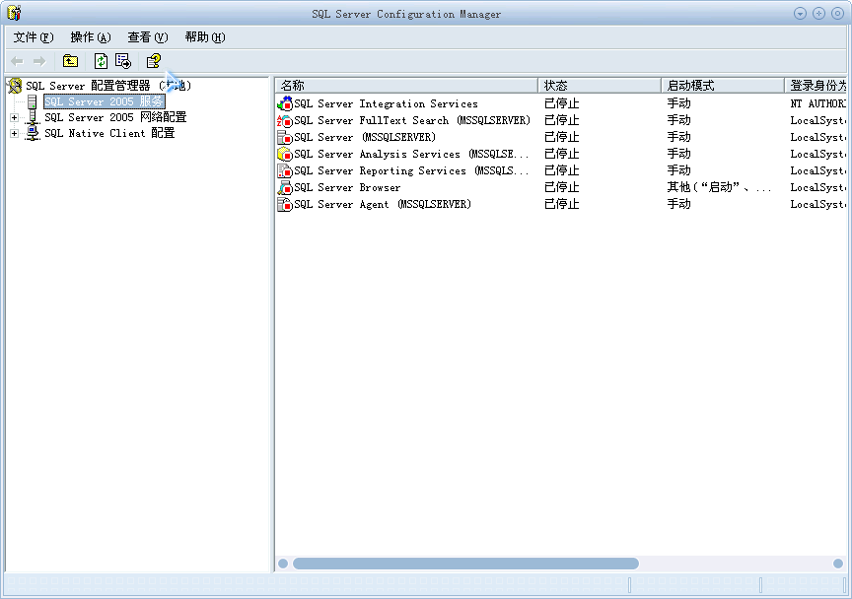
3.1 认识SQL Server 2005
1.使用SSCM工具启动和停止SQL Server服务
（1）在计算机桌面上，执行“开始”→“程序”→“Microsoft SQL Server 2005”→“配置工具”→“ SQL Serve Configuration Manager”，打开SQL Server配置管理器 。

Slide 27
3.1 认识SQL Server 2005
（2）在SQL Server配置管理器中，展开“SQL Server2005服务”，在右侧窗口中右击SQL Server(MSSQLServer)，单击“启动”命令，SQL Server服务图表由 变为 ，启动成功。
在服务启动后还可以同样执行“停止”、“暂停”、“恢复”服务的操作。
选中SQL Server(MSSQLServer)选项，使用工具栏上的工具按钮 同样也可以“启动”、“停止”、“暂停”“恢复”它。
返回目录

Slide 28
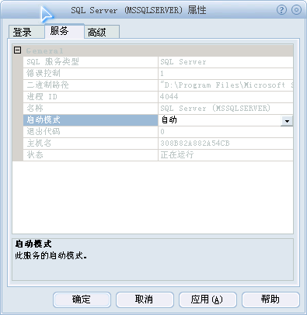
3.1 认识SQL Server 2005
我们在SQL Server配置管理其中，可以将服务设置为“自动”启动类型，操作步骤为：右击Server(MSSQLServer)，执行“属性”命令，打开SQL Server实例的属性窗口，单击“服务”选项卡，将“启动模式”修改为“自动”，见图所示，这就表示在计算机启动时，此服务业将自己启动、运行。
返回目录

Slide 29
3.1 认识SQL Server 2005
2.用操作系统的服务管理器启动和停止SQL Server服务
（1）依次执行“开始”→“控制面板” →“管理工具” →“服务”选项，打开“服务”窗口。
（2）右键单击“SQL Server服务”，在弹出的快捷菜单中选择“启动”、“停止”、“暂停”、“恢复”SQL Server服务。
同样也可以使用工具栏上的工具按钮 来实现“启动”、“停止”、“暂停”、“恢复”服务。
返回目录

Slide 30
3.1 认识SQL Server 2005
3.使用SSMS启动和停止SQL Server服务
（1）启动SQL Server Management Studio。
（2）在“已注册服务器”窗口中选择需要启动的数据库服务器右键单击，选择“启动”命令，便可启动该服务器。
同样，对于已启动的数据服务器也可以使用弹出菜单来“暂停”、“停止”、“恢复”相应的服务。
注意：在停止运行SQL Server前，应先暂停SQL Server。因为，暂停SQL Server只是不再允许任何新的上线者，而原来已联机到SQL Server的用户仍然能继续工作。以保证原来进行的作业不被中断，而且可以继续进行并完成。
返回目录

Slide 31
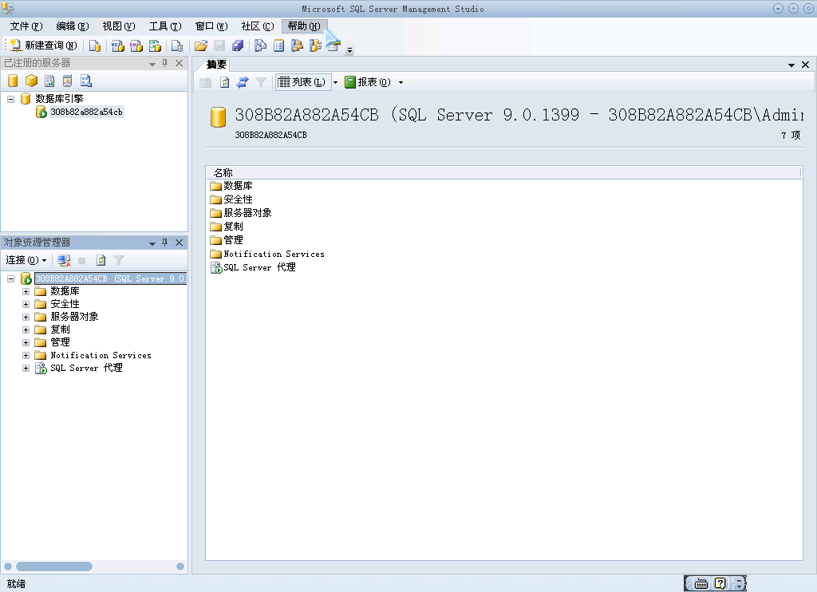
3.1 认识SQL Server 2005
3.1.5 SSMS的界面和组件
1．Microsoft SQL Server Management Studio界面
默认情况下SSMS中显示３个组件窗口：“已注册的服务器”、“对象资源管理器”和“摘要”文档窗口。
返回目录

Slide 32
3.1 认识SQL Server 2005
2.已注册的服务器组件
该组件窗口位于SSMS界面中的左上角，系统通过它来组织经常访问的服务器。在“已注册的服务器”窗口，我们可以创建“服务器组”、“服务器注册”；编辑或删除已注册服务器的注册信息；查看已注册服务器的详细信息等。
3.对象资源管理器组件
该组件窗口位于SSMS界面中左下角，系统使用它来连接数据库引擎实例、Analysis Services、Integration Services、Reportion Services和SQL Server Mobile。它提供了服务器中所有数据库对象的树视图，并具有可用于管理这些对象的用户界面。可使用该窗口可视化的操作数据库，例如创建各种数据库对象、进行数据库查询、设置系统安全、备份和恢复数据等。
返回目录

Slide 33
3.1 认识SQL Server 2005
4.文档组件
该组件窗口，位于SSMS界面中的右侧，它既可以作为“查询编辑器” 窗口，也可以是“浏览器”窗口。而在默认情况下是“摘要”文档窗口，用来显示当前选中的对象资源管理器中结点的相关信息。
5．查询编辑器组件
查询编辑器也是SQL Server Management Studio中一个重要的组件。查询编辑器是代码和文本编辑器的一种，主要功能包括：编辑、分析、执行T-SQL语句、多维数据分析查询、XML、XMLA等代码；利用模板功能；以图形方式显示计划信息；使用操作系统命令执行脚本的SQLCMD模式。
返回目录

Slide 34
3.1 认识SQL Server 2005
查询编辑器的使用分如下几步：
1） 打开查询编辑器。单击SQL Server Management Studio界面“标准”工具栏上的“新建查询”按钮，即可打开当前连接的服务的查询编辑器，
2） 分析和执行代码。如果在打开的“查询编辑器”中，编写完成了一定任务的代码，按【Ctrl+F5】键或点击工具栏上的“分析”按钮，对输入的代码进行分析查询，检查通过后，按【F5】键或点击工具栏上的“执行”按钮，执行代码，得到输出结果。
3） 查询窗口的最大化。如果要输入的代码较多，需要较大的代码空间，可以将“查询编辑器”全屏显示。可单击“查询编辑器”窗口中任意位置，然后按【Shift+Alt+Enter】,实现全屏显示模式和常规模式显示之间的切换。
返回目录

Slide 35
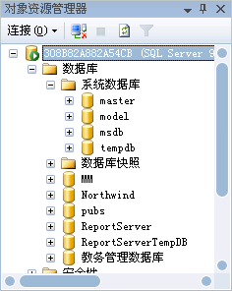
3.1 认识SQL Server 2005
3.1.6 系统数据库和示例数据库
1.系统数据库
SQL Server 2005系统数据库是SQL Server在安装时系统自动安装的。在SQL Server Management Studio环境中，SQL Server 2005包含4个可见的系统数据库：master数据库、model数据库、msdb数据库、tempdb数据库（在“对象资源管理器”中依次展开数据库、系统数据库结点，就可以看到上述4个系统数据库，如图3.20所示），还包括1个逻辑上不单独存在，隐藏的系统数据库Resource。
返回目录

Slide 36
3.1 认识SQL Server 2005
2.示例数据库
三种：AdventureWorks数据库、northwind数据库、pubs数据库
AdventureWorks数据库：
围绕着一个虚拟企业Adventure Works Cycles的商业数据应用，展现SQL Server 2005的功能、特性与数据库的结构设计。在SQL Server 2005的在线帮助和其它大量的技术资料中都引用了这个数据库中的内容。了解这个示例数据库的结构和对应的商业应用环境对于学习、研究和应用SQL Server 2005会有很大的帮助。
pubs数据库：
记录了一个虚拟的图书出版社公司的数据信息，包括出版社（publishers）、出版物（titles）、作者（authors）等信息。
northwind数据库：
保存了一个虚拟的贸易公司的数据信息，该公司名叫northwind，专门经营世界各地风味食品的进出口贸易。
返回目录

Slide 37
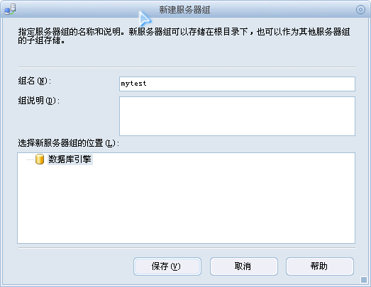
3.2配置SQL Server 2005
3.2.1 创建服务器组
步骤如下：
（1）启动SQL Server Management Studio，在“已注册的服务器”窗口中右键单击“数据库引擎”；
（2）在弹出的快捷菜单中选“新建”→“服务器组”，弹出“新建服务器组”窗口 。
（3）键入组名，单击“保存”按钮，服务器组创建成功。
返回目录

Slide 38
3.2配置SQL Server 2005
3.2.2 注册服务器
服务器要集中管理数据库，需要注册才能使用。这里数据库服务既可以是局域网内的服务器，也可以是基于Internet的SQL Server 2005服务器。当然也包括本地服务器，只不过本地服务器在安装完成后，已经自动完成了注册。
返回目录

Slide 39
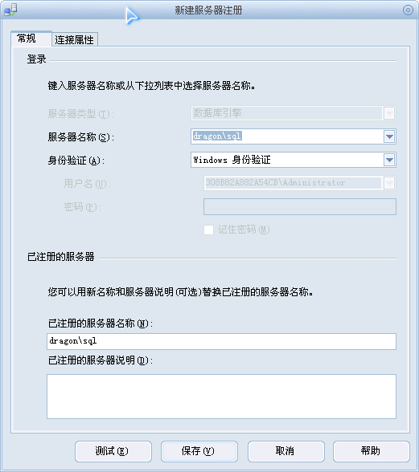
3.2配置SQL Server 2005
服务器注册步骤：
1.打开“SQL Server Management Studio”管理界面，右击“已注册的服务器”窗口中的 “数据库引擎”，在弹出的快捷菜单中依次执行“新建”→“服务器注册”命令，打开 “新建服务器注册”窗口。
2.在“新建服务器注册”窗口的“常规”选项卡中的“服务器名称”下拉列表中选择或输入要注册的服务器名；在 “身份验证”下拉列表中选择要使用的身份验证方式，如图所示。
返回目录

Slide 40
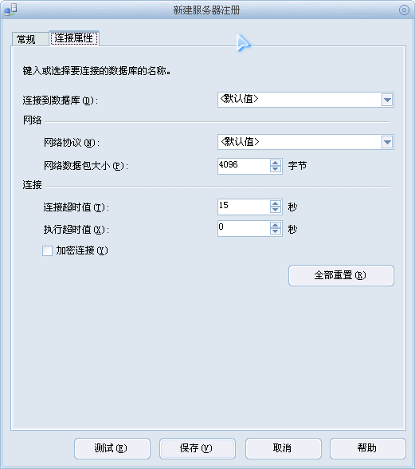
3.2配置SQL Server 2005
3.切换到“连接属性”选项卡，在“连接到数据库”下拉列表中选择注册的服务器默认连接的数据库；在“网络协议”下拉菜单中选择要使用的网络协议；设置网络数据包的大小以及连接超时时间；如果需要可对连接过程进行加密设置，如图所示。
返回目录

Slide 41
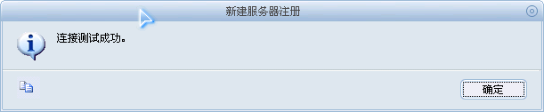
3.2配置SQL Server 2005
4.完成设置后，单击 “测试”按钮，如果出现如图所示的窗口，即表示设置正确。
5.如果设置正确，点击“保存”，完成服务器注册。
返回目录

Slide 42
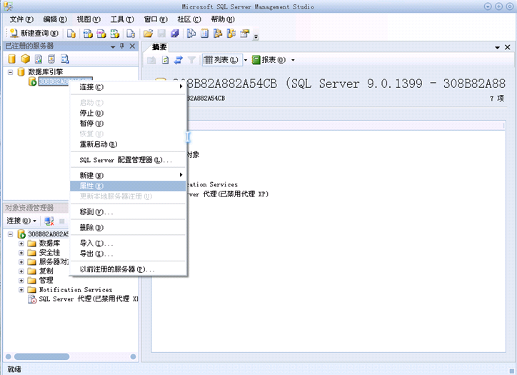
3.2配置SQL Server 2005
3.2.3 更改服务器的注册信息
步骤：
1.打开“SQL Server Management Studio”管理界面，右击“已注册的服务器”窗口中已经注册的服务器，在弹出快捷菜单中选“属性”命令。
2.在弹出的“编辑注册服务器属性”窗口中，对已注册的服务器进行常规属性和连接属性的重新修改，修改完成后单击“测试”按钮，如果测试成功则保存退出完，成服务器注册信息的修改。
返回目录

Slide 43
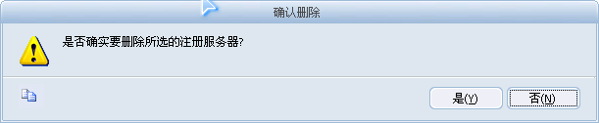
3.2配置SQL Server 2005
3.2.4 删除注册服务器
步骤：
1.打开“SQL Server Management Studio”管理界面，在“已注册的服务器”窗口中选择需要删除的数据库。
2.右击选中项目，在弹出的快捷菜单中执行“删除”命令，弹出“确认删除”对话框，如图所示，如果确认，单击“是”按钮完成删除操作。
返回目录

Slide 44
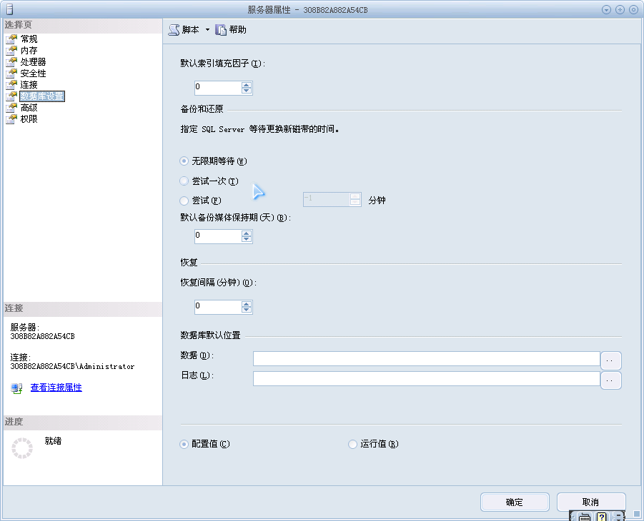
3.2配置SQL Server 2005
3.2.5 配置服务器
如果需要查看SQL Server属性，了解其性能或修改其配置来提高系统的性能，我们首先需要打开“SQL Server Management Studio”管理界面，然后在“对象资源管理器”中右击要配置的服务器，执行“属性”命令，弹出“服务器属性”窗口，如图所示。这时我们就可以根据需要选择窗口左侧的选项卡标签，查看并修改服务器常规设置、内存设置、安全性、连接等内容。
返回目录

Slide 45
3.3 Transact-SQL语言基础
3.3.1 SQL和T-SQL
SQL：结构化查询语言，是集数据定义语言、数据操纵语言和数据控制语言于一体的关系数据语言。美国国家标准化组织ANSI确认SQL为数据库系统的工业标准，国际标准化组织ISO也确认SQL为国际标准。SQL语言已成为关系数据库的标准语言。
T-SQL：Transact-SQL，是在SQL语言基础上扩充而来的事务化的SQL语言。标准SQL语言不是功能全面的编程语言，它形式简单，不能满足应用程序编程的需要，因此各家数据库厂商都针对其各自的数据库软件版本对SQL进行了一定的扩充。T-SQL在标准SQL的基础上增加了许多新的功能，如流程控制语句、变量、运算符、函数和注释等，增强了可编程性和灵活性。
T-SQL对于SQL Server的使用非常重要，应用程序与SQL Server数据库之间的通信都是通过T-SQL语句来进行。
返回目录

Slide 46
3.3 Transact-SQL语言基础
3.3.2 T-SQL的数据类型
数据类型用于表现数据特征，它决定了数据在计算机中的存储格式、存储长度以及数据精度和小数位等属性。在SQL Server中，创建表时表中的每一列都必须确定数据类型，声明局部变量也需要确定数据类型。
表3-4 T-SQL数据类型
返回目录

Slide 47
数据类型名称 | 定义标识 | 必要说明
二进制数据类型 | binary[(n)] varbinary[(n)] image | Binary为长二进制数据类型；varbinary为变长存储二进制数据类型；image为长度可变的二进制数据类型；n表示存储空间为多少字节
字符型数据类型 | char(n) varchar[(n|max)] text | char为固定长度存储字符串类型；varchar为变长存储字符串数据类型；text为文本类型；其中max表示最大存储量，n表示存储空间为多少字节；建议用varchar(max)代替text
Unicode数据类型 | nchar[(n)] nvarchar[(n|max)] ntext | nchar存放固定长度的n个Unicode字符数据；nvarchar存放长度可变的n个Unicode字符数据；建议用nvarchar(max)代替ntext; max表示最大存储量，n表示存储空间为多少字节
时间日期型数据 | datetime smalldatetime | Datetime数据可以存储从1753年1月1日到9999年12月31日的日期和时间的数据，精确度为百分之三秒；smalldatetime 可以存储从1900年1月1日到2079年6月6日的日期和时间的数据，精确度为分
精确数字类型 | bigint、int、smallint tinyint、decimal、 numberic、money、 smallmoney、bit | bigint、int、smallint tinyin为整型数据；decimal、numberic精确数值型数据；money、smallmoney为货币数据；bit为位类型数据
近似数值类型 | float(n) real | float(n)存储-1.79E+308~1.79E+308数值范围内的浮点数，其中n为精度，n为从1-35的整数；real存储从-3.40E+38到3.40E+308之间的浮点数，存储大小为4个字节
特殊数据类型 | cursor、table、sql_variant timestamp uniqueidentifier xml | Cursor是变量或存储过程OUTPUT参数的一种数据类型；table用于存储结果集已进行后续处理；sql_variant是用于存储SQL Server 2005支持的各种数据类型值的一种数据类型；timestamp是一个以二进制格式表示SQL Server活动顺序的时间戳数据类型；uniqueidentifier是一个具有16个字节的全局唯一性标识符，用来确保对象的唯一性；xml是用于存储XML数据的数据类型

Slide 48
3.3 Transact-SQL语言基础
3.3.3 T-SQL的常量与变量
１.T-SQL的常量
常量是指在程序运行过程中，其值不会变的量。常量包括字符型常量、
整型常量、实型常量、日期型常量、货币常量等。
字符型常量：是用单引号引起来的字符串，如‘平均值’，‘This is test’,’tatab’ 。
整型常量：即整型常数，比如：20，60，-52。
实型常量：即带小数点的常数，比如1.36，-66.5，2.35E4。
日期型常量：是日期常数，以单引号为定界符，如‘6/20/96’，‘oct 1 2008’或‘20081001’ 。
货币型常量：实际上也是数值性的数据，但应在前面加上美元或人民币的 符号，如$160.30、￥30000。
返回目录

Slide 49
3.3 Transact-SQL语言基础
２.T-SQL的变量
变量是程序语言最基本的角色，用来存放数据，T-SQL的变量是用来在语句间传递数据的方式之一。T-SQL中的变量分为两种：全局变量和局部变量。其中全局变量的名称以两个@@字符开始，由系统定义和维护；局部变量的名称以一个@字符开始，由用户自己定义和赋值。
返回目录

Slide 50
3.3 Transact-SQL语言基础
1)全局变量
全局变量是由SQL系统提供并赋值的变量，其实质是一组特殊的系统函数，他们的名称以@@开始，而且不需要任何参数，在调用时无需在函数名后加上一对括号，这些函数又叫无参函数。用户不能建立和修改全局变量。
SQL Server提供了30多个全局变量，表3-5给出了一些全局变量以及它们的含义。
返回目录

Slide 51
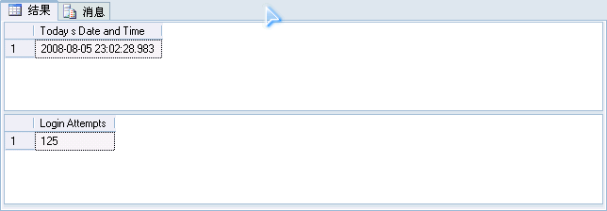
3.3 Transact-SQL语言基础
【例3.1】显示到系统当前日期和时间为止用户登录SQL Server的次数。
  SELECT GETDATE () AS 'Today s Date and Time'
  SELECT @@CONNECTIONS AS 'Login Attempts‘
  结果如图所示
返回目录

Slide 52
3.3 Transact-SQL语言基础
2)局部变量
局部变量是用户根据需要在程序内部创建的，其作用范围仅限在程序内部。局部变量可以作为临时的存储器来保存程序运行的结果或者传递函数的参数值，还可以作为计数器用在循环语句中来计算循环执行的次数，或者控制循环的执行次数。
返回目录

Slide 53
3.3 Transact-SQL语言基础
声明局部变量的语法格式：
DECLEAR @局部变量名 数据类型［，…n］
注意：
  局部变量名必须以@符号开始，必须符合标识符命名规则；
  局部变量名必须符合标识符命名规则；
  局部变量的数据类型可以是系统数据类型，也可以是用户自定义数据类型，但不能把局部变量指定为TEXT、NTEXT或IMAGE数据类型；
  在一个DECLARE语句中可以声明多个局部变量，只需要用逗号分开即可；
  某些数据类型需要指定长度，如CHAR类型；某些数据类型不需要指定长度，如DATETIME；而某些数据类型还需要指定精度和小数位数，如DECIMAL类型；
  局部变量名不能与全局变量的名称相同，否则会在应用程序中出现不可预测的结果。
返回目录

Slide 54
3.3 Transact-SQL语言基础
局部变量赋值语法格式：
SET @局部变量名 = 表达式
或者
SELCET @局部变量名 = 表达式 ［，…n］
返回目录

Slide 55
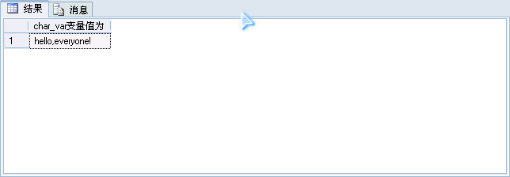
3.3 Transact-SQL语言基础
【例3.2 】创建一个局部变量，并赋一个任意字符串作为局部变量的值。
  DECLARE @char_var char(20)
  SET @char_var='hello,everyone!'
  SELECT @char_var AS 'char_var变量值为‘
执行结果如图所示
返回目录

Slide 56
3.3 Transact-SQL语言基础
3.3.4 T-SQL的函数
T-SQL语言中常用的函数包括：数学函数、日期和时间函数、字符串函数、数据类型转换函数、聚合函数等。
返回目录

Slide 57
3.3 Transact-SQL语言基础
１.数学函数
常用数学函数
函 数 | 功 能
CEILING (numeric_expression) | 返回大于或等于所给数字表达式的最小整数
FLOOR numeric_expression ) | 返回小于或等于所给数字表达式的最大整数
ROUND (numeric_expression, length) | 返回数字表达式的值，并按给定小数位数四舍五入
SIGN (numeric_expression ) | 返回表达式的正 (+1)、零 (0)或负(-1)号
PI ( ) | 常量3.14159265358979
RAND ( [ seed ] ) | 返回 0 到1 之间的随机浮点数
返回目录

Slide 58
3.3 Transact-SQL语言基础
【例3.3】 查看数学函数。
select PI ( ),round(-1.234567,3),round(-1.234567,2)
select floor(12.5),floor(-12.5)
select ceiling(12.3),ceiling(-12.3)
返回目录

Slide 59
3.3 Transact-SQL语言基础
2.日期和时间函数
常用日期和时间函数
函 数 | 参 数 | 功 能
DATEADD | ( datepart , number, date ) | 以datepart指定的方式，返回date加上number之和
DATEDIFF | ( datepart , startdate , enddate ) | 以datepart指定的方式，返回enddate与startdate之差
DATENAME | ( datepart , date ) | 返回日期date中datepart指定部分所对应的字符串。
DATEPART | ( datepart , date ) | 返回日期date中datepart指定部分所对应的整数值。
DAY | ( date ) | 返回指定日期的天数
GETDATE | ( ) | 返回当前的日期和时间
MONTH | ( date ) | 返回指定日期的月份
YEAR | ( date ) | 返回指定日期的年份
返回目录

Slide 60
3.3 Transact-SQL语言基础
【例3.4】 查看日期函数。
Select getdate(),year(getdate()),month('2008-10-25'),day('2008-10-25')
select dateadd(year,-2,'2008-10-25'),dateadd(month,2,'2008-10-25')
select dateadd(day,3, getdate()),datepart(day, getdate()),datename(year, getdate())
select datediff(day,'2008-10-25',getdate())
select datediff(month,'2008-10-25','2009-5-4')
select datediff(year,'2005-2-10','2008-10-25')
返回目录

Slide 61
3.3 Transact-SQL语言基础
3.字符串函数
常用字符串函数
函数 | 功能
ASCII ( char_expr ) | 返回字符表达式中第一个字符的 ASCII 代码值
CHAR ( integer_expr ) CHARINDEX ( expr1 , expr2 [ , start_location ] ) | 返回相同ASCII代码值的字符 返回字符串中指定表达式的起始位置
LOWER ( char_expr ) | 将大写字符数据转换为小写字符数据后返回字符表达式
UPPER ( char_expr ) | 返回将小写字符数据转换为大写的字符表达式
STR ( float_expr [ , length [ , decimal ] ] ) | 把数值变成字符串返回，length是总长度，decimal是小数点右边的位数
LEFT ( char_expr , integer_expr ) | 返回字符串中从左边开始指定个数的字符
RIGHT ( char_expr , integer_expr ) | 返回字符串中从右边开始指定个数的字符
LTRIM ( char_expr ) | 删字符串前面的空格
RTRIM ( char_expr ) | 去掉字符串后边的空格
SUBSTRING ( expr , start , length ) | 返回指定表达式中从start位置开始长度位length的部分
LEN（char_expr） | 返回给定字符串表达式个数，其中不包含尾随空格

Slide 62
3.3 Transact-SQL语言基础
【例3.5】 查看字符串函数。
select ascii('A'), unicode('李') ,unicode('ABCD')
select char(65), nchar(26446), nchar(65)
select rtrim (' 中国 '), ltrim (' 北京')
select left('中国北京',2), right('中国北京',2) ,substring('abcdef', 2, 3)
select reverse(12345), reverse('abc')
select str(123.45, 6, 1)
select replace('abcdefghicde','cde','xxx'), stuff('abcdef', 2, 3, 'ijklmn')
返回目录

Slide 63
3.3 Transact-SQL语言基础
4.数据类型转换函数
对不同数据类型的数据进行运算时，需要将其转换为相同的数据类型。SQL Server中有一些数据类型之间会自动转换，如整数除以实数是，将转换为实数。而有一些数据类型必须强制转换。系统提供了CAST和CONVERT函数来实现数据类型的转换，将两个转换函数都可以用于允许使用表达式的任何地方。
CAST（expression AS data_type）将某种数据类型的表达式显式转换为另外一种类型。
CONVERT（data_type [(length)]，expression[,style]）将表达式的值从一种数据类型转换为另一种类型。
返回目录

Slide 64
3.3 Transact-SQL语言基础
5.聚合函数
聚合函数对一组值进行计算后，向调用者返回单一的值。
常用的聚合函数
函 数 | 功 能
COUNT（*） | 返回对指定表达式的各值的计数
MIN（expression） | 返回指定表达式的所有非空值中的最小值
MAX（expression） | 返回指定表达式的所有非空值中的最大值
SUM（numeric_expression） | 返回指定表达式值的总和
AVG（numeric_expression） | 返回指定表达式所有非空值的平均值
MIN函数和MAX函数中的表达式类型可以是数值型，日期时间型或字符型。
返回目录

Slide 65
3.3 Transact-SQL语言基础
3.3.5 T-SQL的运算符
运算符是一种符号，用来指定要在一个或多个表达式中执行操作。
T-SQL的运算符有6种：算术运算符、赋值运算符、位运算符、比较运算符、逻辑运算符、字符串串联运算符。
返回目录

Slide 66
3.3 Transact-SQL语言基础
1.算术运算符
算术运算符包括：加（+）、减（-）、乘（*）、除（/）、取模（%）。其中加、减、乘、除这四种运算符的表达式可以是任何类型的数值型数据；而对于取模运算符，其计算表达式的数据类型只能是int、smllint和tinyint这3种。
加（+）和减（-）运算符也可以用于对datetime及smalldatetime值执行算术运算。
返回目录

Slide 67
3.3 Transact-SQL语言基础
2．字符串连接运算符
字符串连接运算符（+）用于多个字符串之间的连接。
【例3.6】 查看字符串连接运算。
select '中国'+space(2)+'北京'
返回目录

Slide 68
3.3 Transact-SQL语言基础
3.比较运算符
比较运算符测试两个表达式是否相同。除了text、ntext或image数据类型的表达式外，比较运算符可以用于所有的表达式。比较运算符的结果为布尔数据类型，它有三种值：TRUE、FALSE及UNKNOWN。
比较运算符
运算符 含 义 | 运算符 含 义
= 等于 > 大于 < 小于 >= 大于等于 <= 小于等于 | <> 不等于 != 不等于 !< 不小于 !> 不大于
返回目录

Slide 69
3.3 Transact-SQL语言基础
4.逻辑运算符
运算符 | 含 义
ALL | 如果一系列的比较都为 TRUE，那么就为 TRUE
AND | 如果两个布尔表达式都为 TRUE，那么就为 TRUE
ANY | 如果一系列的比较中任何一个为 TRUE，那么就为 TRUE
BETWEEN | 如果操作数在某个范围之内，那么就为 TRUE
EXISTS | 如果子查询包含一些行，那么就为 TRUE
IN | 如果操作数等于表达式列表中的一个，那么就为 TRUE
LIKE | 如果操作数与一种模式相匹配，那么就为 TRUE
NOT | 对任何其它布尔运算符的值取反
OR | 如果两个布尔表达式中的一个为 TRUE，那么就为 TRUE
SOME | 如果在一系列比较中，有些为 TRUE，那么就为 TRUE
返回目录

Slide 70
3.3 Transact-SQL语言基础
5.赋值运算符
在T-SQL语句中，具有唯一一个赋值运算符等号（＝）。通过运算符可以为变量、表达式、字段重新赋值，而且还可以利用赋值运算符为字段分配个标题 。
返回目录

Slide 71
3.3 Transact-SQL语言基础
6.运算符优先级
  从高到低如下所示：
  ( )（括号）
  +（正）、-（负）、~（按位NOT）
  *（乘）、/（除）、%（取模）
  +（加）、+（连接）、﹣（减）
  =、＞、＜、＞＝、＜=、＜＞、!=、! ＞、! ＜
  ^（位异或）、&(位与)、|（位或）
  NOT
  AND
  ALL、ANY、BETWEEN、IN、LIKE、OR、SOME
  =（赋值）
返回目录

Slide 72
3.3 Transact-SQL语言基础
3.3.6 批和脚本
SQL Server服务器端的程序通常使用T-SQL语句来编写。当任务不能由单独的T-SQL语句来完成时，SQL Server通常使用批和脚本等来组织多条T-SQL语句完成任务。
返回目录

Slide 73
3.3 Transact-SQL语言基础
1．批
批是一个SQL语句集，这些语句一起提交并作为一个组来执行。
批使用GO作为结束标记。
SQL Server将一个批作为一个整体进行分析、编译和执行。GO本身不是T-SQL语句的组成部分。编译器遇到GO时，就会把GO前面所有的语句当作一个批处理，并将这些语句打包发送给服务器。
使用批可以节省系统开销，但是，如果在一个批中包含语法错误，则整个批就不能被成功的编译和执行。
返回目录

Slide 74
3.3 Transact-SQL语言基础
注意：
  CREATE PROCEDURE、CREARE RULE、CREATE DEFAUL、CREATE TRIGGER、CREATE VIEW语句不能在批中和其他语句组合使用。批必须以CREATE语句开始，所有跟在该批后的其他语句将被解释为第一个CREATE语句定义的一部分。
  不能在同一个批中更改表，然后引用新列。
  不能在同一个批中删除对象又重建它。
  如果EXECUTE语句是批的第一句，则不需要EXECUTE关键字。如果EXECUTE语句不是批中的第一条语句，需要使用EXECUTE关键字。
  在书写批时，要使用GO作为批的结束标志。
返回目录

Slide 75
3.3 Transact-SQL语言基础
2.脚本
脚本是一系列顺序提交的批，是存储在文件中的一系列SQL语句。一个脚本文件（扩展名为.sql）中可以包含一个或多个批。
脚本英文为Script。脚本实际上就是程序。
使用脚本文件可以建立起可重复使用的模块化代码，还可以在不同的计算机之间传递SQL语句，方便多台计算机执行同样的操作。
注意：当含有多个批的SQL脚本提交执行时发生错误，SQL服务器显示出的错误行号提示是错误语句所在批中的行号，而不是该语句在整个SQL脚本中的行号。
返回目录

Slide 76
3.3 Transact-SQL语言基础
3.3.7 T-SQL的流程控制语句
流程控制语句是用来控制程序执行和流程分支的语句。
1．RETURN语句
  语法格式：
  RETURN [整型表达式]
  从查询或过程中无条件退出
  注意：RETURN语句后面存在的语句不会被执行。当RETURN语句用于存储过程时，它不能返回空值。如果某个过程试图返回空值，则将生成警告消息并返回0值。
返回目录

Slide 77
3.3 Transact-SQL语言基础
2．PRINT语句和RAISERROR语句
PRINT语句语法格式：
PRINT‘字符串’|局部变量|全局变量
用于向客户端返回用户定义消息
RAISERROR语句语法格式：
RAISERROR (错误号|错误信息, 错误的严重级别, 状态信息)
用于生成错误信息并启动会话的错误处理。
返回目录

Slide 78
3.3 Transact-SQL语言基础
3．BEGIN…END语句
  语法格式：
  BEGIN
  T-SQL语句１
  T-SQL语句２
  …
  END
  当需要将两个或多个语句作为一组对待时，就需要使用
  BEGIN...END语句将这些语句组合成复合语句。
  注意：BEGIN…END语句块允许嵌套使用；BEGIN和END语句必须成对使用。
返回目录

Slide 79
3.3 Transact-SQL语言基础
4．IF…ELSE语句
语法格式：
IF 布尔表达式
语句1
[ELSE
语句2］
如果IF后面的条件满足，则执行语句1，否则执行语句2。
注意：IF…ELSE语句可以嵌套使用；ELSE子句是可选
项，最简单的IF语句可以没有ELSE子句。
返回目录

Slide 80
3.3 Transact-SQL语言基础
5．CASE表达式
（1）简单CASE表达式
语法格式：
CASE 测试表达式
WHEN 简单表达式1 THEN 结果表达式1
WHEN 简单表达式2 THEN 结果表达式2
[… ]
[ELSE 结果表达式n]
END
简单CASE表达式将一个测试表达式与一组简单表达式进行比较，
如果某个简单表达式与测试表达式的值相等，则返回相应结果表达式
的值。
返回目录

Slide 81
3.3 Transact-SQL语言基础
【例3.7】 简单CASE表达式使用举例。
declare @学时 tinyint
declare @学分 tinyint
set @学时= 64
set @学分 =
case floor(@学时/30)
when 1 then 1
when 2 then 2
when 3 then 3
when 4 then 4
when 5 then 5
else 0
end
print @学分
返回目录

Slide 82
3.3 Transact-SQL语言基础
（2）搜索CASE表达式
语法格式：
CASE
WHEN 条件表达式1 THEN 结果表达式1
WHEN 条件表达式2 THEN 结果表达式2
[…n ]
[ELSE 结果表达式n]
END
在一个搜索CASE表达式中，一次只能返回一个WHEN子句指定的结
果表达式，即返回第一个为真的WHEN子句指定的结果表达式。
返回目录

Slide 83
3.3 Transact-SQL语言基础
【例3.8】 搜索CASE表达式使用举例。
declare @职称nchar(3)
declare @计酬int
set @职称= '讲师'
set @计酬=
case
when @职称='教授' then 45
when @职称='副教授' then 40
when @职称='讲师' then 35
when @职称='助教' then 30
end
print @计酬
返回目录

Slide 84
3.3 Transact-SQL语言基础
6．WAITFOR语句
语法格式：
WAITFOR DELAY‘时间’|TIME‘时间’
WAITFOR语句可以暂停执行程序一段时间之后再继续执
行，也可以暂停执行程序到所指定的时间后再继续执行。
DELAY‘时间’指定一段时间间隔，TIME‘时间’指定某个时
间，‘时间’的数据类型为DATETIME，格式为HH:MM:SS。
返回目录

Slide 85
3.3 Transact-SQL语言基础
7．WHILE语句
语法格式：
WHILE 条件表达式
SQL语句
用于重复执行某一语句或语句块
WHILE语句中条件表达式用来设置循环控制条件，SQL
语句可以是一个语句，也可以是一个复合语句。在复合语句
中可以使用BREAK语句和CONTINUE语句。BREAK用于退
出循环，CONTINUE用于结束本次循环，重新开始下一次循
环。
返回目录

Slide 86
3.3 Transact-SQL语言基础
8．注释语句
  两种用法：
  /*……*/ 用于注释多行
  -- 用于注释一行
  注释语句用于为SQL语句加上注释，以说明代码的含
  义，增加代码的可读性。
返回目录

Slide 87
小结
本章主要介绍SQL Server 2005基础。包括SQL Server 2005简介、版本及安装、SQL Server服务的启动停止、Management Studio界面和组件，以及系统数据库和示例数据库、数据库服务器的配置管理、创建服务器组、注册服务器、更改注册信息、删除服务器和配置服务器、T-SQL的数据类型、常量变量、函数、运算符和流程控制语句。
通过本章的学习，应了解SQL Server 2005的特点，掌握SQL Server 2005的安装、服务器的管理配置、SQL Server Management Studio工具及组件的使用，掌握T-SQL的数据类型、常量变量、常用函数、运算符和流程控制语句。
返回目录

